Slide 1
Info-avond: studiemogelijkheden 3e graad domein Land- en tuinbouw Welkom!
Notes:
Bart

Slide 2
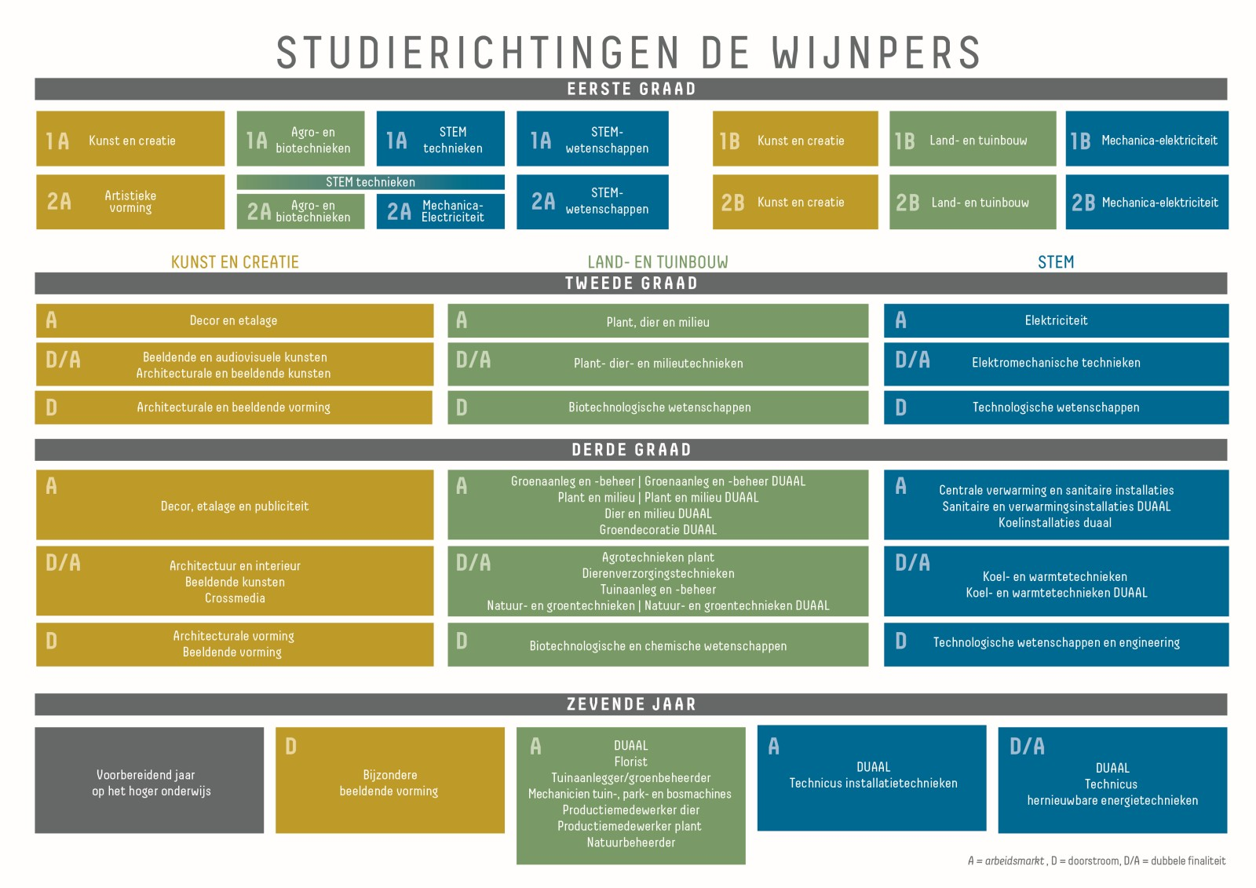
Overzicht
Notes:
Bart

Slide 3



3 FINALITEITEN
ARBEIDSMARKT - A → arbeidsmarkt
arbeidscompetenties
voorbereiden op arbeidsmarkt
Graduaatsopleiding
DUBBELE FINALITEIT - D/A → hoger onderwijs of arbeidsmarkt
toegepaste studierichtingen met arbeidscompetenties
doorstromen naar professionele bacheloropleiding, graduaatsopleiding of naar arbeidsmarkt
DOMEINGEBONDEN DOORSTROOM - D → hoger onderwijs
theoretische studierichtingen, nadruk op energietransitie
doorstromen naar professionele of academische bacheloropleiding

Slide 4
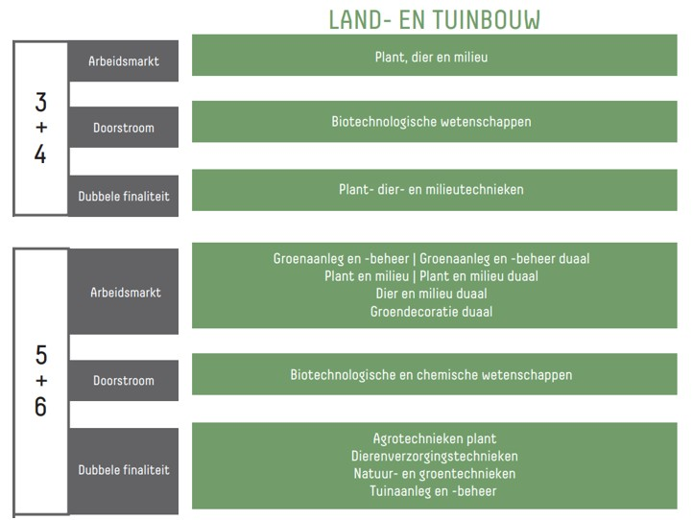

Slide 5
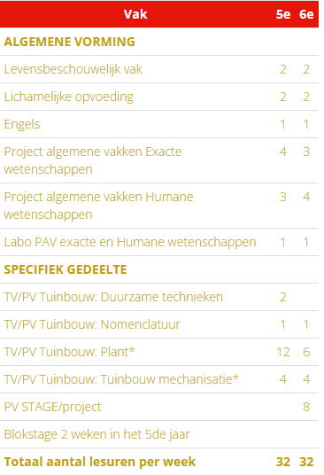
PLANT- EN MILIEU
Teeltvoorbereidingen
Vermeerderen van planten (zaaien, enten, stekken,...)
Teelt en verzorging van:
Fruitsoorten
Groenten
Bloemen
Bomen
- …
Bedienen, onderhouden en herstellen van verschillende landbouwmachine
Stage:
5e jaar: blokstage 2 weken en projectweek 1 week
6e jaar: 1 dag/week gedurende het hele schooljaar

Slide 6
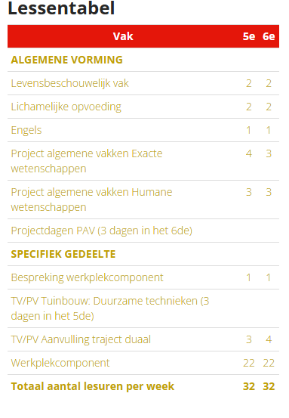
DUAAL – PLANT- EN MILIEU
2 dagen leren op school, 3 dagen
leren op bedrijf
Moderne teeltmethodes en huisvesting bij dieren
Onderhoud en gebruik van machines en gereedschappen
Omgaan met klanten
Arbeidsmarkt:
Zelfstandig tuinier, teler of kweker
Openbare groendiensten
plantenkwekerijen

Slide 7
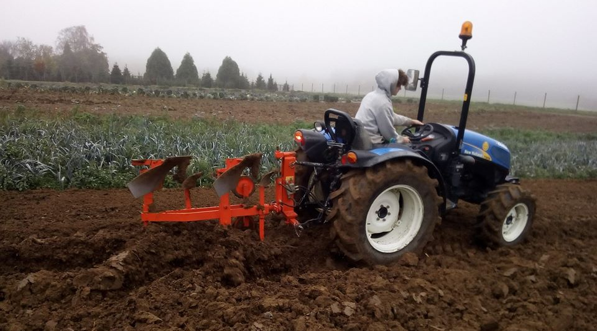
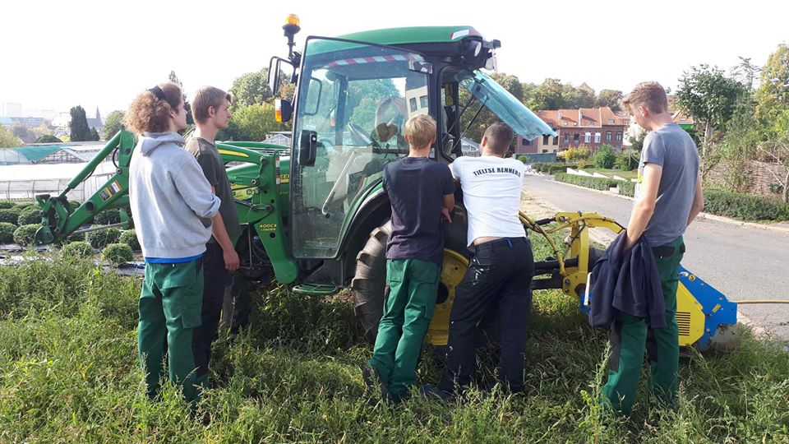
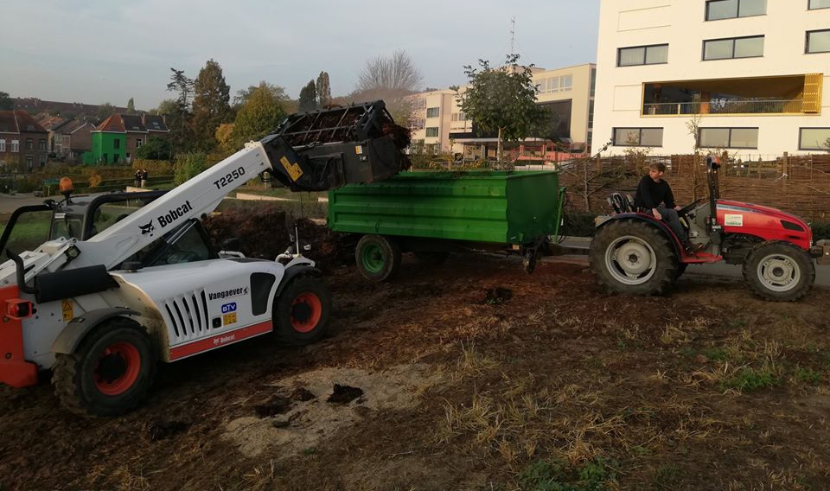
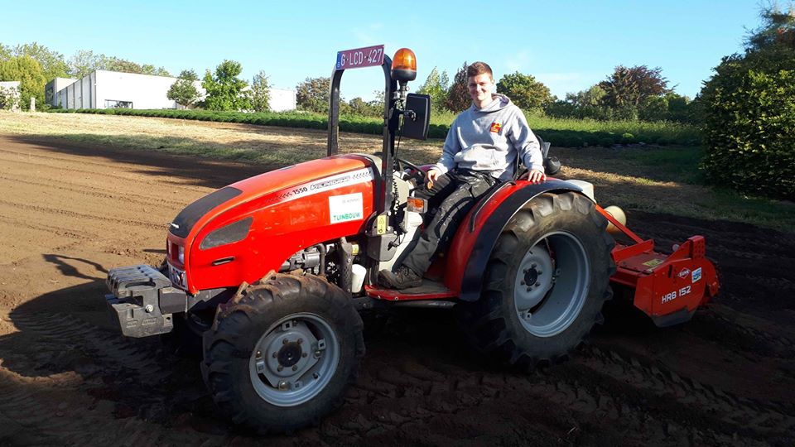
SFEERBEELDEN

Slide 8
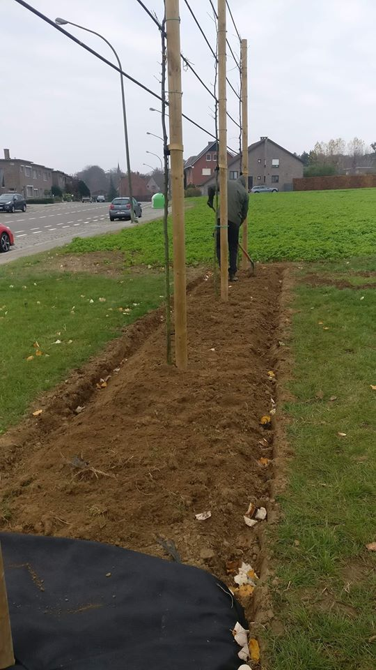
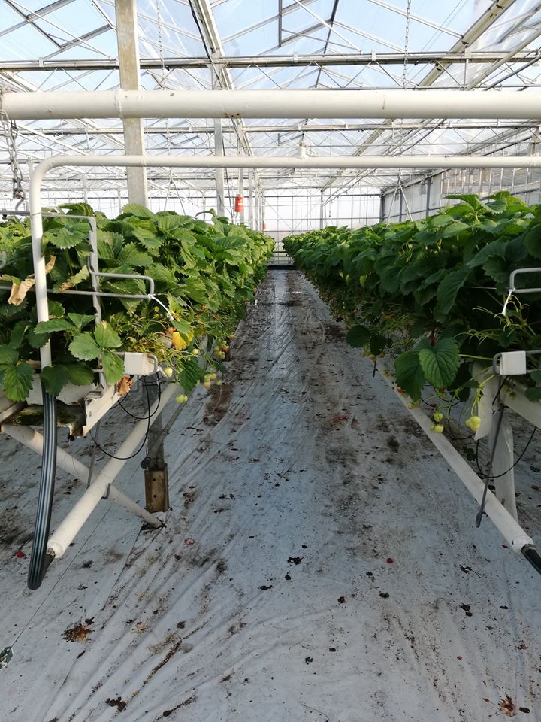

Slide 9
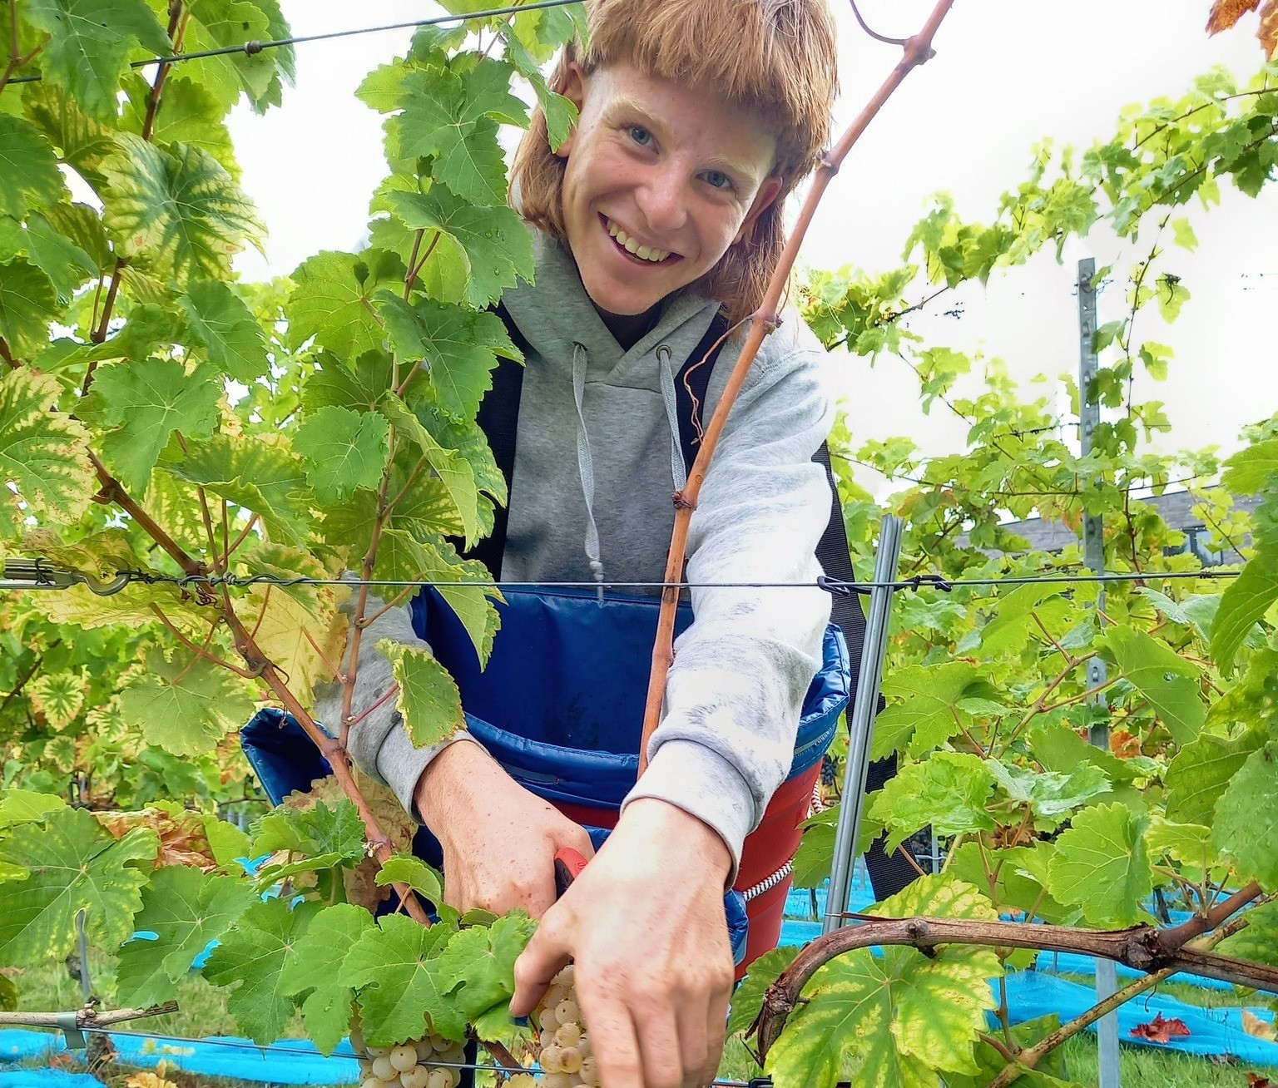

Slide 10
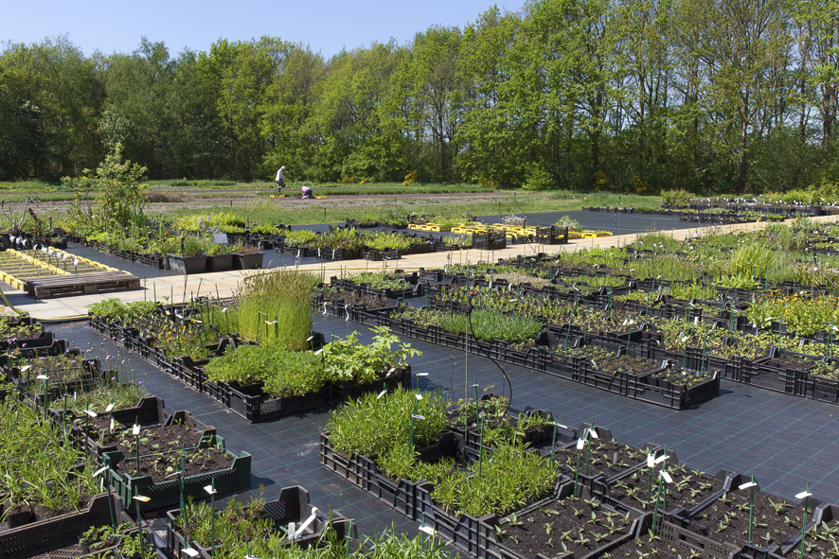

Slide 11
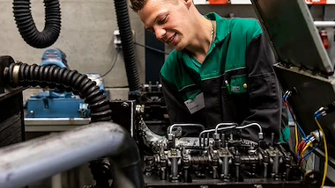

Slide 12
Wat te doen?
Bedrijfsbezoeken
Projecten op bedrijven ( Sierteelt – groenteteelt – fruitteelt )
Eindproject in 6de jaar/ deelprojecten in 5de jaar
Uitbreiding rond technologie en innovatie in buitenteelten en onder glas
- waterbeheer in de teelten
- Meststofbeheer in de teelten adv bodem-
stalen/ bijsturing tijdens de teelt
- Monotoring van plagen en ziekten
- Drones
Uitbreiding/ vernieuwen van pluktuin en fruitteelt
Begeleiding van lln 2de graad in praktijklessen (6j)

Slide 13

VRAGEN?

